Slide 1

Ruminant Hayvanlarda Karma Yem Programı Mustafa BOĞA¹, Kürşat ÇEVİK²
^{1,2}Niğde Üniversitesi Bor Meslek Yüksekokulu, Niğde mboga@nigde.edu.tr¹,kcevik@nigde.edu.tr²

Slide 2

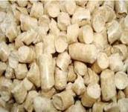
Hayvancılık işletmelerinde kârlılığı etkileyen en önemli faktörlerden biri yemdir.
Yem giderleri işletme giderlerinin yaklaşık olarak %60-70 ini kapsamaktadır. Bu giderler de meydana gelebilecek her birim azalma işletmenin kârlılığını artırmaktadır.

Slide 3
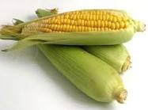
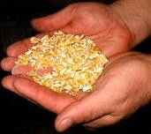
Bu amaçla çalışmada daha ucuz yem kaynaklarının kullanımına izin veren, karma yem, kesif yem veya kaba-kesif yem karışımlarının hazırlanmasında; yemlerin içerdiği besin maddelerini göz önünde tutan bir program yazılımı tasarlanmıştır.

Slide 4

Bu uygulamanın kullanılmasıyla,
Ruminant hayvan işletmelerinde rasyonların; kısa zamanda, daha kolay ve daha ucuz yem kaynaklarının kullanılarak hazırlanmasına izin vermekte ve işletme kârlılığını artırılabilmektedir.

Slide 5



Gerçekleştirilen yazılım sayesinde yem hazırlama işlerinin pratikleştirilmesi, işletme kârlılığının artması ve hayvanların daha bilinçli olarak beslenmesi sağlanmaktadır.

Slide 6


2. Materyal ve Metot
Tasarlanan yazılım günümüz yazılım teknoloji dillerinden olan C# programlama dili ile .Net teknolojisi destekli bir programlama yazılımı olan Microsoft Visual Studio 2010 ile gerçekleştirilmiştir.

Slide 7
Yazılım,
Hayvanların besin madde gereksinmelerine göre
Farklı yem kaynaklarının kısıtlandırılarak kontrol edilmesine
Yem hammaddelerinin ayrı ayrı enerji, protein, kaba yemler ve yem katkı maddeleri olarak gruplandırılmasını da sağlamaktadır.
Daha ucuz maliyetle yem karmalarının hazırlanmasına neden olacaktır.

Slide 8
Kullanıcılar karma yem içeriği hakkında bilgi isterse; karma yemde kullanılacak olan yem hammaddelerinin oranları, toplam karışımın besin madde içerikleri (Ham Protein(HP), Metabolik Enerji(ME), Kuru Madde(KM), Vitamin ve Mineral) ve maliyetleri hakkındaki bilgiyi raporlayabilmektedirler.
Kullanımı oldukça kolay olan bu yazılım sayesinde küçük işletmelerde dengeli rasyonların hazırlamasında büyük kolaylıklar sağlayacağı düşünülmektedir.

Slide 9
Başla
İstenilen Yemleri
Al
Veritabanı
Gereksinmeleri
Al
Kaydet?
Rasyon
Hesapla
Raporla?
Evet
Evet
Rasyonu
Kaydet
Rasyon
Bilgisini
Göster
Raporla
Bitir
Şekil 1. Karma yem hazırlama programı akış şeması

Slide 10
3. Tasarlanan Yazılım
3.1. Yemlerin Bilgisayara Girişi
Yem hammaddelerinin bölgeye, ülkeye ve toprağa yapılacak işlemlere göre değişebileceği göz önüne alınarak; bu hammaddelerin besin madde içerikleri kullanıcı tarafından güncellenebilmektedir. Bu durum karma yem hazırlanması sırasında, gerek işletme gerekse yem fabrikaları için önem arz etmektedir.
Programda yem türü kısmından tür bilgisi (enerji, protein, yem katkı maddesi) seçilir ise, seçilen türe ait kayıtlı yemler program tarafından listelenecektir. İstenilen yem listeden seçilerek kullanıcı bu yem ile ilgili tüm özellikleri görebilir ve istediği değeri değiştirebilir. Kullanıcı isterse seçtiği yem türünde bir yemi veri tabanına kaydedebilmektedir. Bu işlem için “Yeni Kayıt” butonuna basılarak yem ile bilgiler programa girilir ve “Kaydet” butonuna basılarak girilen verilerin veritabanına kaydedilmesi sağlanır (Şekil, 2).

Slide 11
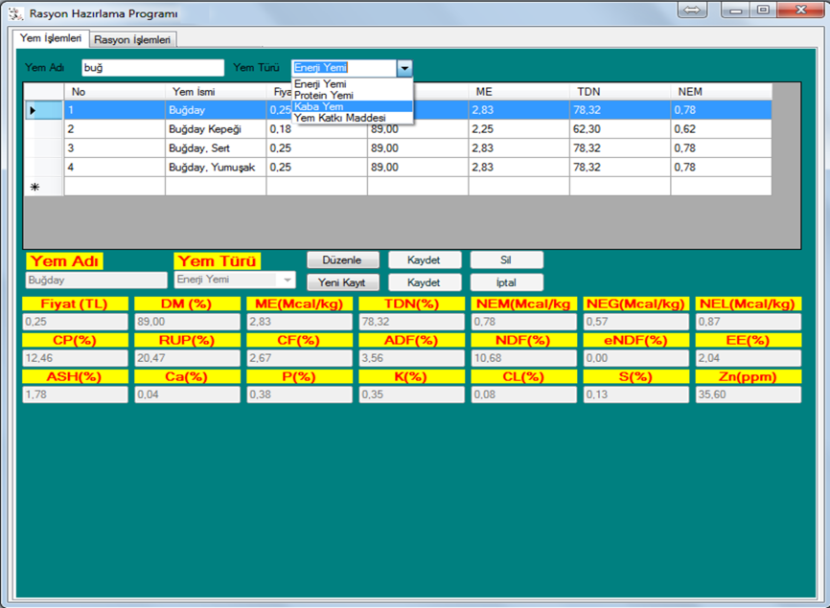
Şekil 2. Yem işlemleri

Slide 12
3.2. Rasyon İşlemleri
Rasyon işlemleri kısmında standart olarak 100 kg olan, fakat kullanıcının isterse bu değeri değiştirebileceği bir rasyon içeriği hazırlama bölümü tasarlanmıştır. Bu bölümde kullanıcı yem türlerine göre yem özelliklerinin sıralandığı listeden yemleri ve bu yemlerden maximum/mimimum ne kadar ekleneceğini rasyon kısmına eklemelidir. Bunun için programda “Ekle” butonu kullanılmaktadır. Kullanıcı daha önceden rasyona eklediği yemi tekrar rasyona eklemeye çalışırsa kullanıcı uyarılmaktadır. Rasyonda bulunan bu yemin max-min değerleri “Değiştir” butonunu kullanılarak değiştirilebilmektedir. Kullanıcı rasyonda bulunmasını istemediği yemi seçerek ve “Seçileni Çıkar” butonunu kullanarak rasyondan kaldırabilmektedir. Kullanıcı eklediği bu yemlerden elde etmesi gereken yem gereksinmelerini programa girerek değiştirebilmektedir. Eğer herhangi bir gereksinme girmez ise kullanıcıya standart bir gereksinme tablosu program tarafından sağlanacaktır (Şekil, 3).

Slide 13
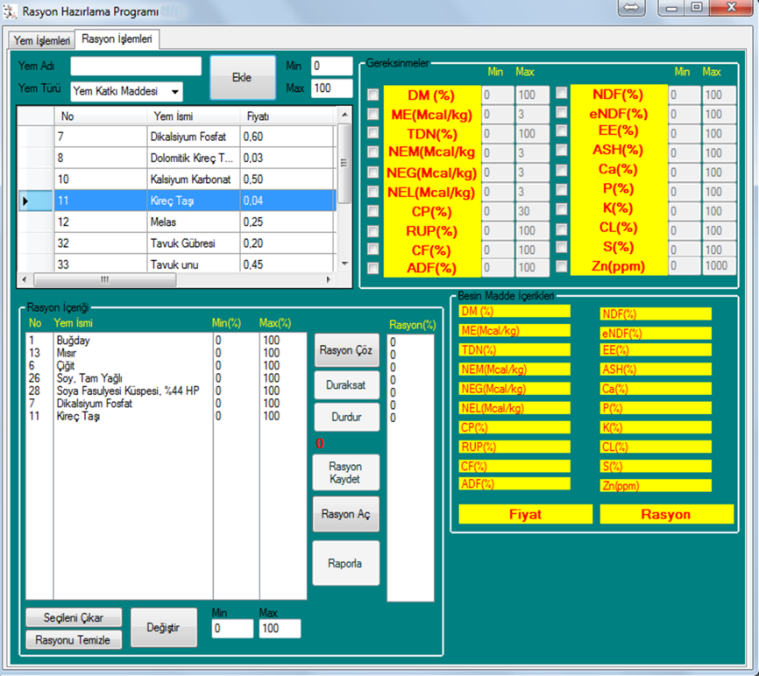
Şekil 3: Rasyona yem ekleme işlemleri

Slide 14
Giriş verilerinin eklenmesi işlemi bittikten sonra kullanıcı “Rasyonu Çöz” tuşuna basınca program; istenilen gereksinmeleri sağlayabildiği en uygun maliyetteki rasyon miktarını ekrana yazmaktadır (Şekil, 5). Burada 100 kg yem karışımını 27.94 TL maliyetinde olduğu belirtmektedir. Eğer ilk elde edilen rasyon içeriğini incelemek istersek duraksat butonuna tıklanır ve hesaplama işleminin istenilen süre kadar durması sağlanır. Eğer programın daha ucuz yem karışımı aramaya devam etmesi isteniyor ise “Devam Et” butonuna tıklanır ve yeni rasyon karışımları elde edilebilir. Böylelikle farklı oranlarda ve daha ucuz yem karışımı elde edilmiş olacaktır. Bu durum kullanıcıya farklı rasyon örneklerini sunması açısından önemli olabilmektedir. Fakat elde edilen rasyon kullanıcı tarafından yeterli görülüyorsa “Durdur” butonuna tıklanır ve rasyon hesaplama işleminin bitirilmesi sağlanır (Şekil, 4).

Slide 15
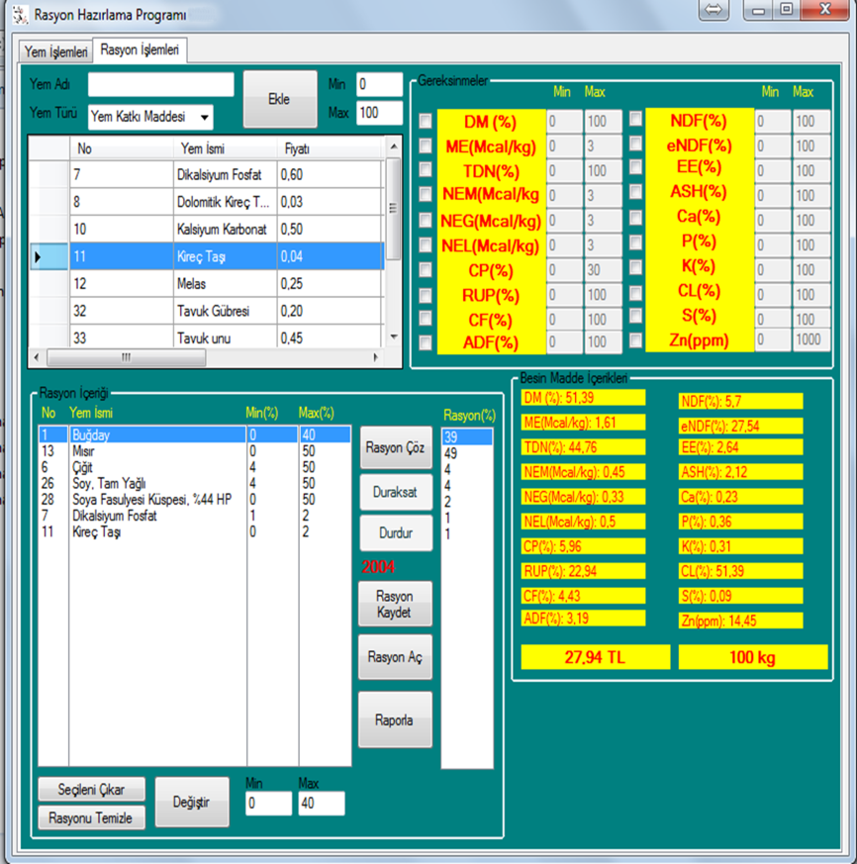
Şekil 4. Rasyonu çözme işlemleri1

Slide 16
Rasyon hesaplama işlemi bittikten sonra kullanıcı isterse “Rasyonu Kaydet” butonunu kullanarak bu rasyonu bilgisayarına kaydedebilir ve gerektiğinde aynı rasyonu “Rasyonu Aç” butonunu kullanarak bilgisayardaki kayıtlı dosyaya erişerek rasyonu tekrar açabilmektedir.

Slide 17
Şekil 4. Rasyonu çözme işlemleri2

Slide 18
Ayrıca rasyon ile ilgili bir rapor gerekli ise bunun için gerçekleştirilen raporlama sistemini kullanmak için “Raporla” butonu ile elde edilen rasyon bilgileri kullanıcıya “PDF” formatında bir rapor dosyası halinde sunulmaktadır. Sonuç raporunda kullanılacak olan yemlerin adı, rasyonda kullanılma oranları, 100 kg yemin maliyeti ve kg da yemin besin madde içeriği raporlanmış olmaktadır (Şekil, 6).

Slide 19
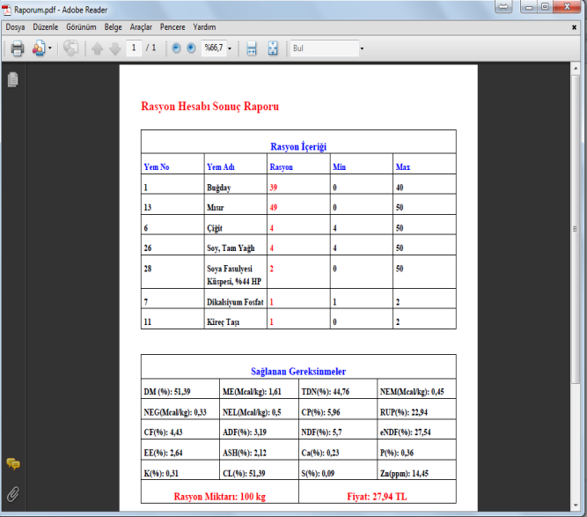
Şekil 6. Rasyon hesabı sonuç raporu

Slide 20
4. Sonuç ve Öneriler
Gerçekleştirilen yazılım,
Kullanıcı ara yüzünün kolay olması,
Günümüz ev bilgisayarlarında kullanılabilir olması
Kullanıcıya yem hazırlamasında birçok seçenek sunması nedeniyle tercih edilebilecek bir programdır.

Slide 21
Ayrıca yem hammaddelerinin bölgelere göre farklı olması nedeni ile işletmede kullanacak olan yem hammaddelerin besin madde içeriklerin ve fiyatlarının günceleşebilir olması,
Daha kısa zamanda en ucuz yem karmasına ulaşılması
Farklı rasyon sonuçları ile alternatifler sunması programın farklılığını yaratmaktadır.

Slide 22
Bu nedenlerden dolayı hazırlanan rasyon programı küçük işletmeler, bu konuyla ilgilenen zooteknist ve veterinerler için saha çalışmalarında kullanım kolaylığı getirecek olması ile yaygın bir kullanıma sahip olacak özellikleri taşımaktadır.

Slide 23
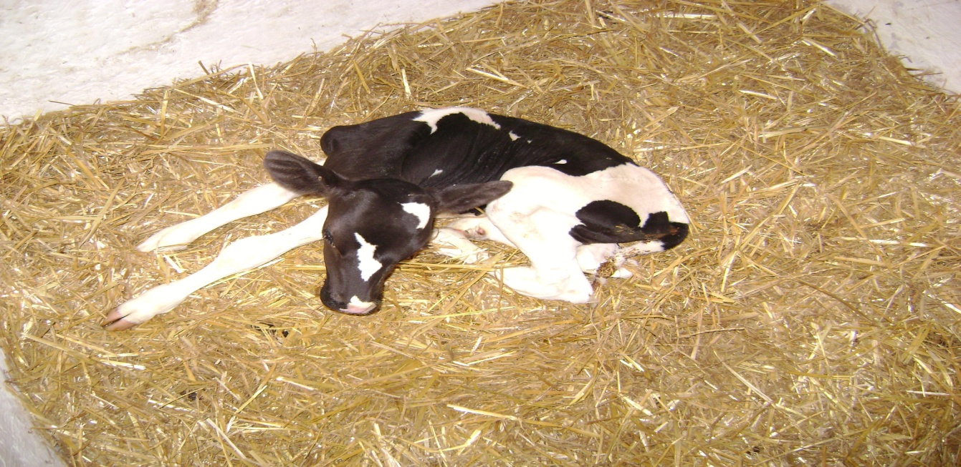
İlginiz ve sabrınız için teşekkür ederim.
mboga@nigde.edu.tr ,kcevik@nigde.edu.tr

